Slide 1
Hücre Proteinlerinin Regülasyonunda ER’in Rolü
D1M1S2

Slide 2
Ders kazanımları
ER’in hücre içerisindeki yolaklarla ilişkisini tanımlayabilir.
Hücre proteinlerinin fonksiyonel hale gelmesinde yer alan mekanizmaları açıklayabilir.
ER’in regüle edici fonksiyonlarındaki bozuklukların klinik önemini açıklayabilir.

Slide 3
İçerik
ER’in protein regülasyonundaki katkıları
ER stress

Slide 4
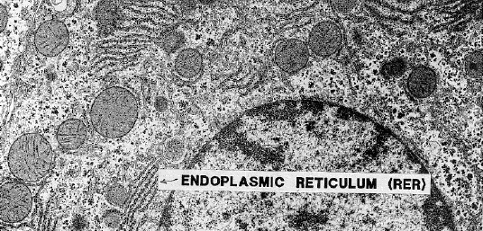
Endoplasmik Retikülüm (ER)
Transmembran, salgılanan ve ER’de yerleşik proteinlerin katlanması, olgunlaşması, hücre içinde işlev gösterecekleri bölgelere taşınması ve bu süreçte proteinlerin kalite kontrolünden sorumlu önemli bir organeldir.
Hücre hacminin yaklaşık %12 sini oluşturur.
Kalsiyum deposu olarak kabul edildiğinden kalsiyum homeostazisinde önemli bir rol oynar.
ER’in proteinlerle ilgili işlemlerini etkileyen her olay potansiyel olarak hücreyi tehlikeye atar.

Slide 5
Endoplasmik Retikülüm (ER)
Salgı yolaklarına gidecek olan proteinler sitoplazmadan ER’e transfer edilir. Bu proteinler ER’de katlanır ve translasyon sonrası değişikliklere uğrar.
Memeli proteomunun yaklaşık %30’unun salgı yolakları ile bağlantılı olduğu ve bu proteinlerin ER’de işlendiği düşünüldüğünde ER’in protein trafiği ve işlenmesi sürecindeki rolünün son derece önemli olduğu görülmektedir.
Proteinlerin katlanamaması ya da hatalı katlanması durumunda ER içinde bulunan ERAD (ER-associated degredation) kontrol sistemi hasarlı ve hatalı katlanmış proteinlerin yıkımını sağlayarak proteinlerin ER içinde birikimini önlemektedir.

Slide 6
rER’de yapılan translasyon sonrası modifikasyonlar
Disülfid bağlarının oluşumu
Uygun katlanma
Karbohidratların eklenmesi ve modifikasyonu
Spesifik proteolitik kesilmeler
Multimerik proteinlerin oluşturulması

Slide 7
ER’da sentezlenen proteinlerin gittikleri yerler

Slide 8
ER’de protein birikimini tetikleyen etkenler
Salgı proteinlerinin yüksek miktarda sentezlenmesi,
hatalı katlanmış proteinlerin fazla miktarda ifade olması,
katlanma işlevinin gerçekleştirilmesinde görevli proteinlerdeki mutasyonlar,
besin kıtlığı,
ER’deki Ca2+ seviyesindeki anormal değişimler,
viral infeksiyonlar

Slide 9
Tanımlar:
Stres: hücre veya organizmada homeostazisi tehtid eden durum.
Östres (Eustress): Homeostazisi düzenleyen stres. Motivasyona neden olur (Fight or flight). Pozitif stres.
Distres: Stres yanıtı çok fazla veya uzamıştır ve bozuklukaara yol açar (hücre ve organizmada)
Biyolojide stress, evrim ve adaptasyon sürecinde sürükleyici güç olarak tanımlanmakta

Slide 10
ER Stres
ER’de katlanmamış veya hatalı katlanmış proteinlerin birikmesi ve ER homeostazisinin bozulması durumunda ortaya çıkan hücresel cevap ER stresi olarak tanımlanmaktadır.
Böyle bir durumda ER stresini engelleyebilmek ve ER homeostazisini tekrar eski haline döndürebilmek amacıyla UPR (katlanmamış protein cevabı) yolağı aktif hale geçmektedir

Slide 11
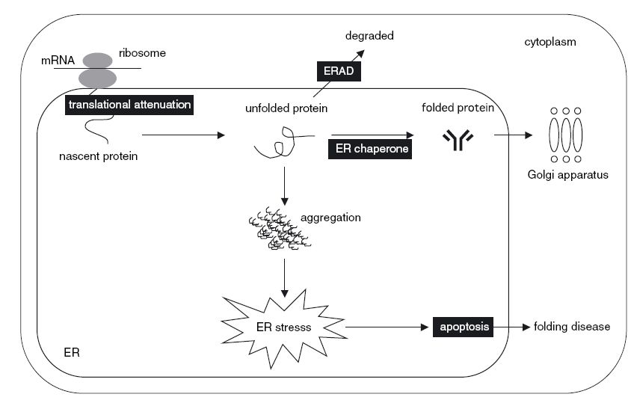

Slide 12
ER stresine yanıt: UPR (katlanmamış protein yanıtı)
Normal ER işlevini yeniden kurmak ve değişen çevreye adaptasyonu sağlamak,
ER lümenine gelecek yeni proteinlerin miktarını azaltmak,
ER’de proteinlerin katlanma kapasitesini arttırmak,
ER’de bulunan katlanmamış veya hatalı katlanmış proteinlerin degredasyonunu (ERAD) ve tekrar sitoplazmaya dönüşünü sağlamak
Hemaostazis, düzelme sağlanamazsa ER stres ile hasar gören hücrenin apoptozla ortadan kaldırılması

Slide 13
ER Şaperon proteinleri
Moleküler Şaperonlar
Katlayıcı enzimler

Slide 14
Şaperonlar (Chaperones)
Birkaç Hsp fonksiyonel olarak sellüler şaperon aktivitesine bağlıdır
Şaperonlar hücrenin değişik kompartımanları boyunca proteinlerin katlanmasına yardımcı olmaktadır

Slide 15
Moleküler Şaperonlar
BiP/GRP78s :
BiP, heat shock 70 protein ailesinin üyesi birATPaz’dır ve ER’e transfer edilecek yeni sentezlenen proteine geçici olarak, glikozillenme sürecinde olan ve hatalı katlanmış ya da katlanmamış proteinlere ise kalıcı olarak bağlanmaktadır.
Oxygen-regulated protein (ORP/GRP170)
HSP110 protein ailesinin üyesidir ve etki mekanizması BiP gibidir.

Slide 16
Moleküler Şaperonlar
ERdj1, 3, 4, 5, SEC63 ve p58IPK
HSP40 protein ailesinin üyesidir ve BiP fonksiyonunu ATPaz aktivitesini kontrol ederek regüle eder.
BiP-associated protein (BAP),
BiP fonksiyonunu nükleotid değişimini artırarak regüle eder.

Slide 17
Katlayıcı enzimler
Calnexin ve calreticulin
Glikoprotein katlanmasında rolü vardır. Benzer moleküler yapıdadır ancak membran bağlı ve luminal proteinler olduklarından, benzer lokasyonlardaki proteinlere etki eder.
Protein disulfide isomerase(PDI), ERp72, ERp61, GRP58/Erp57, ERp44, ERp29 ve PDI-P5.
Proteinlerdeki sistein residuları arasındaki disülfid bağı oluşumu ve kırılmasını katalize ederek proteinlerin katlanmasında önemli rol oynar.

Slide 18
ER stres ve katlanmamış protein yanıtı
UPR üç farklı yolaktan oluşmaktadır.
ER stresine karşı cevabı başlatmaktan sorumlu üç farklı ER transmembran proteini (IRE1, PERK ve ATF6) bu yolaklarda görev almaktadır
ER’de bulunan şaperon proteini BiP (GRP78) bir UPR düzenleyicisidir ve IRE1, PERK ve ATF6’nın aktivasyonunda ve ER stresine cevabın oluşturulmasında önemli bir role sahiptir

Slide 19
ER stres ve katlanmamış protein yanıtı
Stres olmadığı koşullarda BiP, IRE1, PERK ve ATF6’nın luminal domainlerine bağlanarak ER’de muhafaza edilmelerini sağlamaktadır.
Ancak katlanmamış veya hatalı katlanmış proteinlerin birikimi durumunda BiP, IRE1, PERK ve ATF6’dan ayrılarak bu proteinlerin spontan olarak oligomerize/ dimerize olmasına ve kendi kendilerini fosforlayarak sonrasında aktivasyonlarına yol açmaktadır

Slide 20
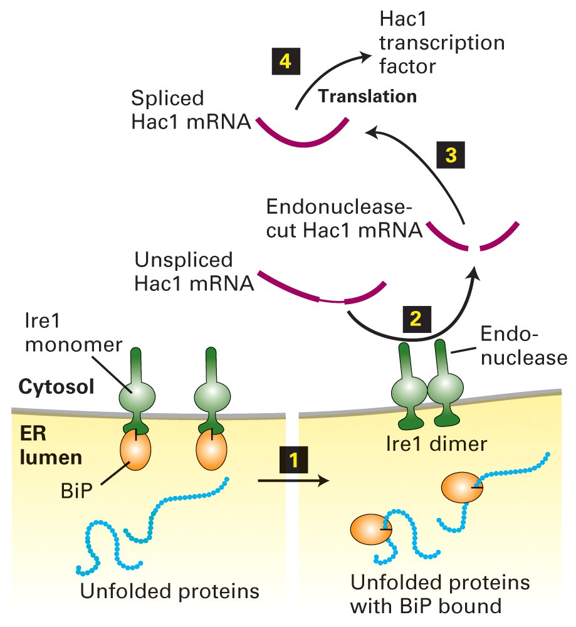

Slide 21
ER stresi indükleyen kimyasallar
Glycosylasyon inhibitörleri
Proteinlerin katlanması için N-glikolizlenmesi gerekmektedir.
Tunicamycin: UDP-GlcNAc-dilichol phosphate GlcNAc-phosphate transferase aktivitesini inhibe eden bir antibiotik.
Ca2+ metablizmasına etki eden faktörler
Ca2+ ionophore (A23187) ve Ca2+ pompa inhibitörü(thapsigargin)
ER saperonu olan BiP fonksiyon için yüksek miktarda Ca2+ ionlarına ihtiyaç duyar.
İndirgeyici (redüktif) ajanlar
DTT and β-mercaptoethanol
Hipoksi

Slide 22
ER stresinin tetiklendiği hastalıklar
Nörodejeneratif hastalıkları (amiyotrofik lateral skleroz, Parkinson, Alzheimer, Huntington)
İskemi/reperfüzyon hasarı olan hastalıklar
Metabolik hastalıklar özellikle tip 2 diyabet ve obezite
Bipolar hastalıklar
Kalp, karaciğer ve böbrek hastalıkları

Slide 23
Apoptoz (programlı hücre ölümü)
ER’de hatalı katlanmış veya katlanmamış protein birikimine ERAD ve UPR yolakları ile cevap verilmeye çalışılsa da hatalı katlanmış protein miktarının çok fazla miktarda olması strese karşı verilen cevapları yetersiz kılabilmektedir.
Böyle bir durumda ER stresi apopitozu (programlı hücre ölümünü) tetiklemektedir. ER stresi ile apopitozun tetiklenmesinde proteazların, kinazların, transkripsiyon faktörlerinin, kaspaz ailesi ve ayrıca Bcl-2 ailesi üyelerinin rolü bulunmaktadır.

Slide 24
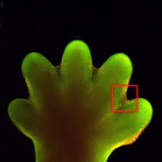
Apoptoz

Slide 25
ER stres ile bağlantılı hücre içi sinyal yolakları
Şaperon Grp78, Ire1, PERK, ve ATF6’nin N-kısmına bağlıdır ve bunların aktivasyonunu önler
Katlanmamış proteinler ER’de Grp78’in Ire1, PERK ve ATF6’yi bırakmasına neden olur. Ire1 ve PERK oligomerize olur ve ER zarında birleşir. Oligomerize Ire1,TRAF2’ye bağlanır ve NF-κB and c-Jun (AP-1),’yi aktive eden kinazları aktive eder. Bunun sonucunda hücrenin savunması için alarm genlerini aktive eder.
Ire 1’in hücre içi ribonukleaz aktivitesi XBP-1 adında bir transkripsiyon faktörünü uyarır. Bu TF, protein katlama veya katlanmayan proteinlerin parçalanmasında rol oynayan enzimleri aktive eder.

Slide 26
ER stres ile bağlantılı hücre içi sinyal yolakları
PERK oligomerizasyonu kinaz aktivitesini artırarak eIF2α fosforilasyonuna neden olur ve mRNA translasyonu baskılanır. Bu durumda sadece seçici mRNA’lar, ATF4 gibi, translasyona uğrar. ATF4 ER homeostazisinde rol oynayan genleri aktive eder.
Grp78’nin ATF6’dan ayrılması da bu proteinin Golgi’ye translokasyonuna ve burada aktif hale gelmesine yol açar. ATF6 UPR genlerinin ifadesini artırır.

Slide 27
Apoptoz ve ER stres

Slide 28
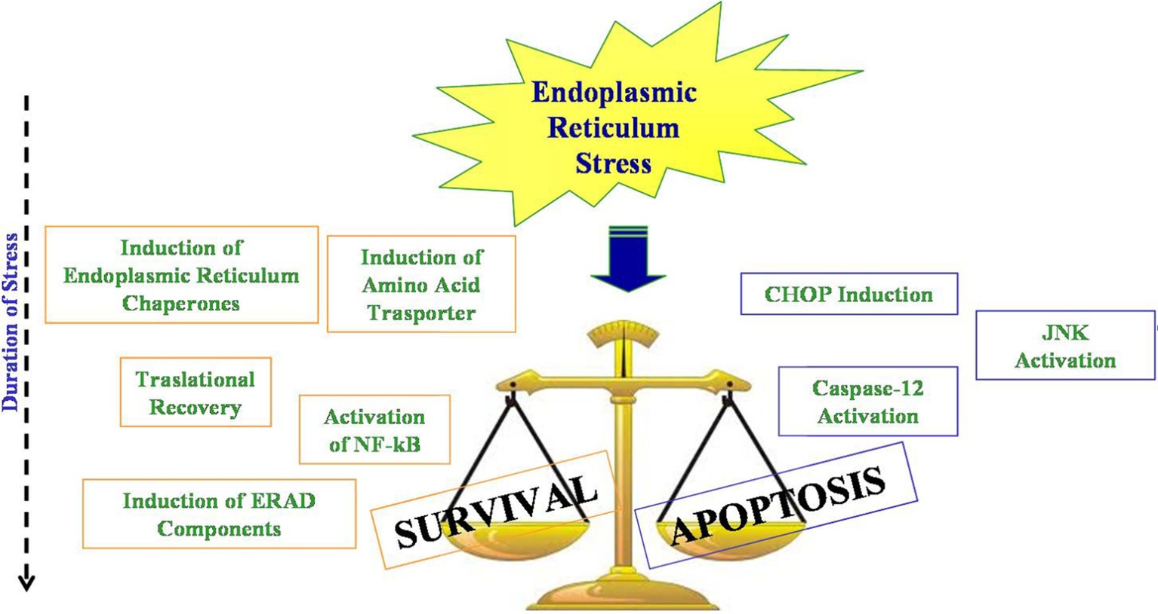
ER stres dengesi
Solda; akut stres karşısında iyileşmeye neden olan adaptif yanıt
Sağda; apoptoza yol açan kronik vasküler stres reaksiyonları
NF-kB-Nuclear Factor k-B; ERAD-ER-associated degradation; CHOP- C/EBP homologous protein; JNK- c JUN NH2-terminal kinase.

